Slide 1
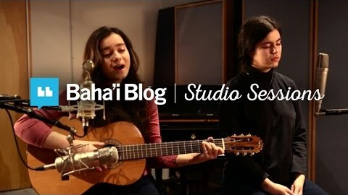

Slide 2
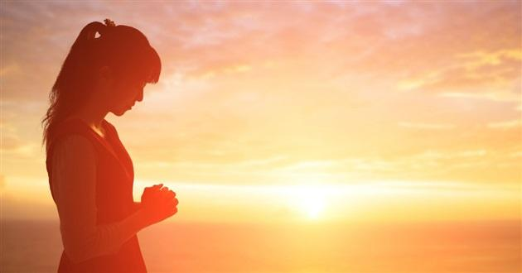
O Du mitleidvoller Gott, Du, der Du freigebig bist und dazu die Macht hast!
Wir sind Deine Diener im Schutze Deiner Vorsehung.
Wirf einen Strahl Deiner Gunst auf uns. Gib unseren Augen Licht, unseren Ohren Gehör, unseren Herzen Verständnis und Liebe.
Erfreue und beglücke unsere Seelen durch Deine frohen Botschaften.
O Herr! Zeige uns den Pfad Deines Königreiches und belebe uns mit dem Odem des Heiligen Geistes. Schenke uns ewiges Leben und verleihe uns immerwährende Ehre.
Vereinige die Menschheit und erleuchte die Menschenwelt.
Laß uns alle Deinem Pfade folgen, nach Deinem Wohlgefallen trachten und die Geheimnisse Deines Königreiches erforschen.
O Gott!
Vereinige uns alle und verbinde unsere Herzen mit Deinem unauflöslichen Band. Wahrlich, Du bist der Gebende, Du bist der Gütige und Du bist der Allmächtige.
Abdu´l-Bahá
1

Slide 3
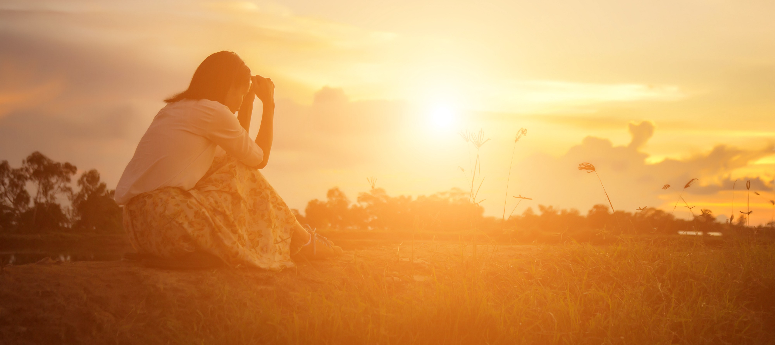
Dies ist der Tag, da Gottes erhabenste Segnungen den Menschen zugeströmt sind,
der Tag, da alles Erschaffene mit Seiner mächtigsten Gnade erfüllt wurde.
Alle Völker der Welt haben die Pflicht, ihre Gegensätze auszugleichen und in vollkommener Einigkeit und in Frieden im Schatten des Baumes Seiner Obhut und Gnade zu wohnen.
Es geziemt ihnen, sich an das zu halten,
was an diesem Tage der Erhöhung ihrer Stufe
und der Förderung ihres eigenen Besten dient.
Bittet den einen, wahren Gott, daß Er allen Menschen gnädig beistehe,
das zu erfüllen, was in Unseren Augen annehmbar ist.
Bald wird die heutige Ordnung aufgerollt und eine neue an ihrer Statt entfaltet werden.
Baha‘u‘llah, Ährenlese
2

Slide 4
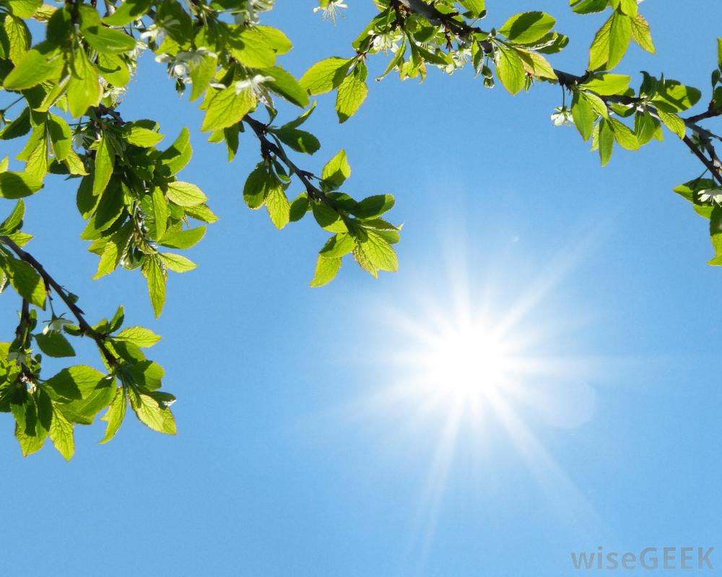
Gott läßt Seine Kinder nicht ohne Tröstung. Wenn aber die Dunkelheit des Winters über sie kommt, sendet Er wieder Seine Boten, die Propheten, mit einer Erneuerung des gesegneten Frühlings. Die Sonne der Wahrheit erscheint aufs neue am Horizont der Welt, scheint in die Augen derer, die schlafen, und erweckt sie, daß sie den Glanz eines neuen Tagesanbruchs schauen. Dann wird der Baum der Menschheit wieder blühen und zum Heil der Völker die Frucht der Rechtlichkeit hervorbringen.
Abdu´l-Baha, Ansprachen in London
3

Slide 5
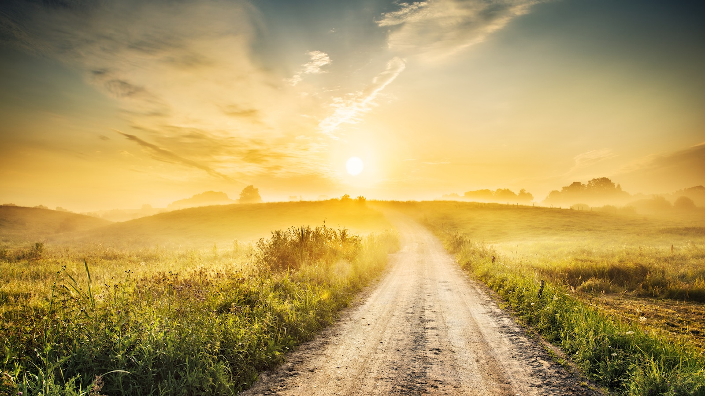
Der Anfang jeder großen Religion war rein.
Aber die Priester bemächtigten sich der Gemüter der Menschen und füllten sie mit Dogmen und Aberglauben,
so dass die Religion allmählich verfälscht wurde.
Ich komme nicht, um eine neue Religion zu lehren.
Mein einziger Wunsch ist,
mit Gottes Hilfe und Gnade den Weg zum Großen Licht zu weisen.
Abdu´l-Baha
4

Slide 6

Seit den Tagen Adams haben sich die göttlichen Manifestationen bemüht, die Menschen zu einen, damit sich alle wie eine Seele betrachten. Aufgabe und Absicht eines Hirten ist, seine Herde zu sammeln, nicht sie zu zerstreuen. Die Propheten Gottes sind göttliche Hirten der Menschheit. Sie haben ein Band der Liebe und Eintracht unter den Menschen gewirkt, ließen zerstreute Völker zu einer Nation und wandernde Stämme zu einem mächtigen Königreiche werden. Sie errichteten die Grundlage göttlicher Einheit und haben alle zum Weltfrieden gerufen. All diese heiligen, göttlichen Manifestationen bilden eine Einheit. Sie dienen demselben Gott, verkünden dieselbe Wahrheit, begründen dieselben Institutionen und strahlen das nämliche Licht wider.
Sie kamen nacheinander und sie bezogen sich aufeinander.
Jeder hat den, der nach Ihm kommen sollte, angekündigt und verherrlicht...
In Name und Form unterscheiden sie sich,
aber in Wirklichkeit stimmen sie überein und sind identisch.
Abdu´l-Baha
5

Slide 7


